Slide 1
静默丢包
常见的网络丢包故障发生在线路和端口级别，大都是因为线路质量劣化、线路流量拥塞、光模块故障等，这类问题网络运营团队有成熟的监控和自动化处理手段，可以确保故障被快速发现、定位和恢复。
在各类转发异常中，最困扰网络运营的难题就是静默丢包
静默丢包是发生在设备内部转发层面的，没有任何异常日志或告警的丢包故障。由于没有任何迹象可寻，静默丢包的发现和定位都是一个难题。
类型 | 依据
帧终止和 FCS 错误 | 帧终止和 FCS 错误之和。
RED | I/O 管理器 ASIC 的输出队列丢弃的数据包数量。如果接口饱和，则 ASIC 的 RED 机制每丢弃一个数据包，该数字就会增加一次。
L3 不完整, L2 通道错误, L2 不匹配超时
先进先出错误 | PIC 上的 ASIC 报告的接收方向的 FIFO 错误数。如果该值不为零，则 PIC 可能出现故障。
MTU 错误 | 大小超过接口 MTU 的数据包数量。
RL 丢弃的数据包 | 由于速率限制而丢弃的数据包数量。仅对于 MIC、MPC 和增强型排队 DPC 上托管的速率限制接口，此统计信息不包含在排队流量统计信息中。
中断 | BFD

Slide 2
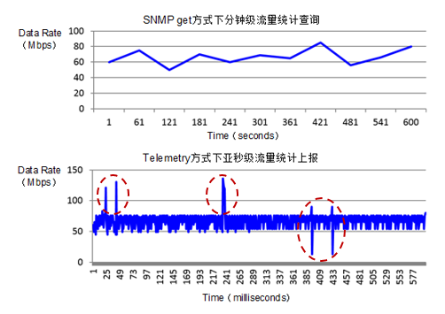
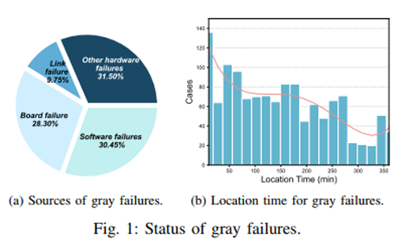
静默丢包
静默丢包普遍存在，但其检测和定位是一项具有挑战性的任务
定位静默丢包通常需要比其他网络性能异常更长的时间，平均约161分钟
35%的ISP运营商需要花费数小时进行灰色故障调试，20%的运营商需要花费数天，另外20%的运营商需要花费数周74%的运营商表示他们不使用任何灰色故障检测器
由于缺乏有效的检测和定位工具，可能导致许多灰色故障被忽视，进一步加剧了问题

Slide 3
静默丢包
第一类：软失效
Parity Error产生的原因是芯片软失效，Parity Error是芯片软失效的一种校验方法。软失效是指高能粒子单元对芯片晶圆的撞击导致比特翻转而引起单比特错误、多比特错误及栓锁等，由于它对电路的损害不是永久性的，所以这种现象被称为软失效。
第二类：设备硬件故障、软件（系统、配置）缺陷和性能问题
其中硬件故障是小概率事件，但随着网络规模不断增加，其故障数量呈上升趋势
软件缺陷和性能是不可控事件
第三类：网络攻击，存在恶意攻击者针对软件缺陷和性能进行攻击，导致静默丢包

Slide 4
静默丢包
静默丢包主要从三个维度划分：
1.是否完全中断（全部包丢失）
2.是否特定报文（长度，协议，流）
3.是否持续发生（持续，间歇）
类型 | 依据
特定包长度丢弃 （238-241 494-497 750-753 1006-1009 1262-1265） | L2TPv3 cookies BUG
特定端口 | Software BUG
特定源端口 | 未知
特定IP前缀 | VPN 入口模块上的转发信息硬件损坏
特定协议类型丢包（BGP，IPv6NS, IS-IS, SNMP trap） | 硬件，软件BUG
设备硬件老化 | 间歇丢包
设备过载未设置保护机制
配置错误

Slide 5
静默丢包
Case1: 硬件退化
属性：未完全中断，非特定报文，（可能持续发生，也可能非持续发生）
因为存在可能间歇发生的特性，所以主动探测覆盖率低
同时这种情况发生机率较低（Facebook DC全年20+），网络管理需要控制开销（CP值）
Case2：软件BUG（ L2TPv3 cookies BUG）
属性：未完全中断，特定报文，持续发生
因为只针对特定报文，example中（ 238-241 494-497 750-753 1006-1009 1262-1265 长度包会被丢弃），主动探测难以构建探测报文实现覆盖

Slide 6
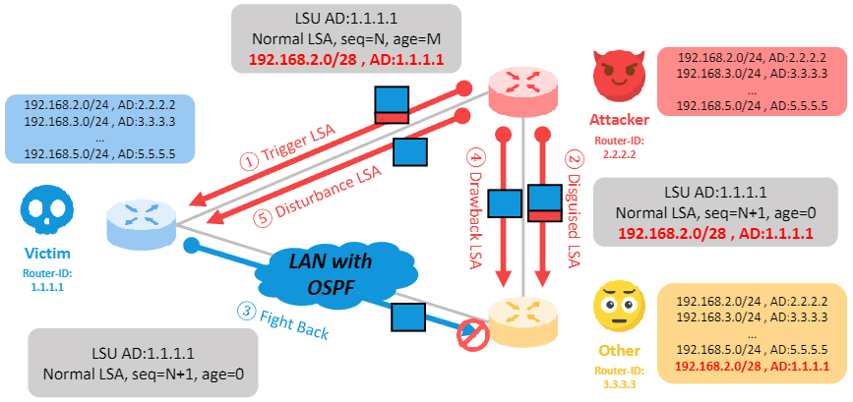
静默丢包
Case3:脉冲路由攻击
属性：完全中断，非特定报文，间歇发生
一种新的路由攻击形式，称为脉冲 OSPF 路由攻击。其目的是专门针对单个 OSPF 域中的路由器，故意造成数据包丢失，从而在较长时间内降低网络性能。这可能会导致经济损失，如违反服务水平协议或遭到勒索

Slide 7
静默丢包
静默丢包定位：
（1）传统基于设备的系统无法发现事件，是一种“灰色故障”
（2）主动探测的系统的事件覆盖率低，无法良好应对特定包与间歇性的静默丢包
（3）包镜像的方法引入大量带外开销
所以后续研究，引入INT完成定位
INT：可以满足非完全中断，任意报文，任意丢包时间的定位
*完全中断的静默丢包易用其他网络监控工具定位
存在三个问题：
（1）是否能覆盖已有全部静默丢包类型
（2）是否为网络管理提供足够的诊断信息
（3）是否引入大量带宽与设备内存开销

Slide 8
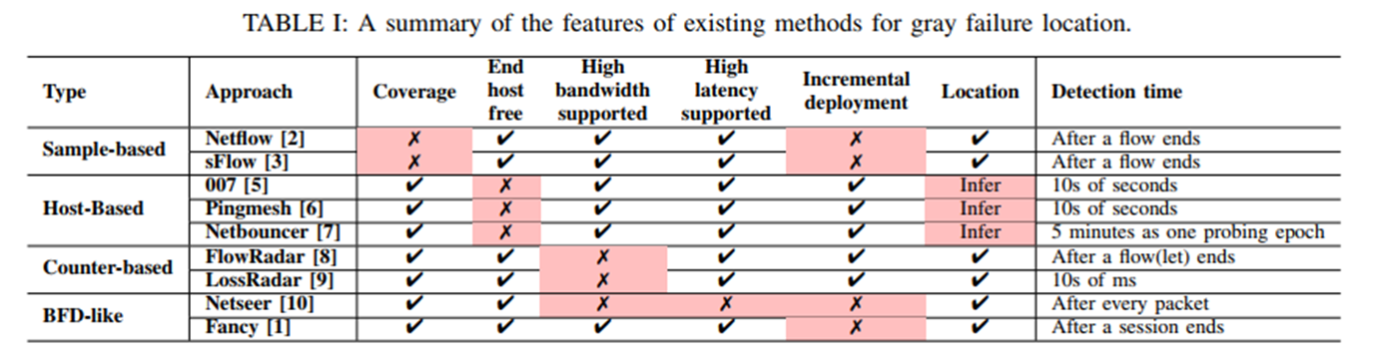
静默丢包
先前的工作由于无法处理所有数据包而采用了采样方法，不可避免影响精度；
各种主动探测方法都依赖于主机控制权限；
此外，为数据中心网络而设计的研究在管理高带宽 ISP 网络时会受到限制；
基于计数器的方法消耗过量的设备内存，尽管他们在努力减少内存消耗；
最后，BFD-like工作不利于增量部署，需求更新所有设备
新加入的观点：
（1）Counter-based方法与BFD-like方法旨在检测数据平面的静默丢包，而控制平面导致的静默丢包（如脉冲路由攻击导致的静默丢包）则被忽略
（2）系统提供的诊断信息少，旨在检测与定位
（3）带宽与内存开销虽然提出了一些降低开销的技术，但仍有优化空间

Slide 9
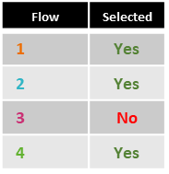
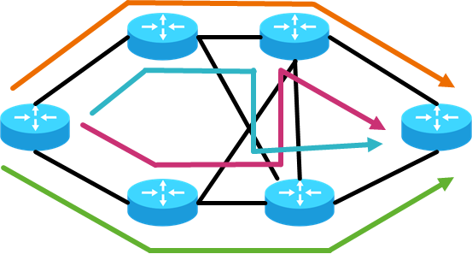
静默丢包
Router 1
Router 2
Router n
Insert header and metadata.
Update metadata and alert.
···
Remove INT header and report.
End-host
Data Plane
Data Plane
Data Plane
End-host
Detector
Detector
Phase 2: Detect packet loss using INT hop-by-hop
Intra-domain Network
Insert Plan
Analysis
INT Header
TE
Phase 4: Analyze
Manager
Network Packets
Phase 1: Select flows for inserting
Phase 3: Path coding
Glint Alerts
Glint Reports

Slide 10
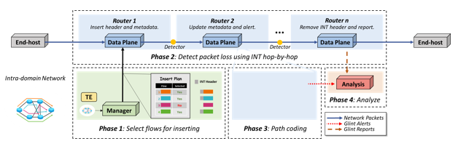
静默丢包
之前的静默丢包检测，target：开销
另外工程实现加入一些改良，target：提供静默丢包已有事件的诊断信息全覆盖
后来的路径编码，target：全覆盖与诊断信息，既实现了控制平面导致静默丢包的覆盖又为最后分析提供了路径信息

Slide 11
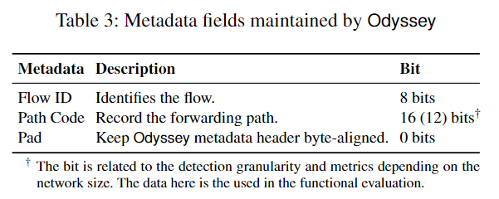
静默丢包
第一阶段： 管理器根据流量工程结果生成一组用于INT的业务流组
添加：Drop Code 4-8位
INT 头的结构在提供的表中描述。然而，需要注意的是，这并不直接导致最终系统的网络带宽开销增加。这可以归因于使用当前数据包头部的现有空闲空间的可能性。IPv6 数据包的头部有一个为保留空间指定的区域。利用流标签中的20位保留空间，可以在不增加带宽使用的情况下进行监控（使用12位路径代码）。IPv4需要额外头部的对齐，这是通过使用16位路径编码来实现的。

Slide 12
静默丢包
第二阶段发生在数据平面，丢包检测
Packets with Seq
XOR results
0
0
3
1
0
0
0
1
1
4
0
check
0
1
2
3
1
15
······
7
1
0
1
···
0
12
14
15
8
0
0
1
···
1
12
14
15
0
0
0

Slide 13
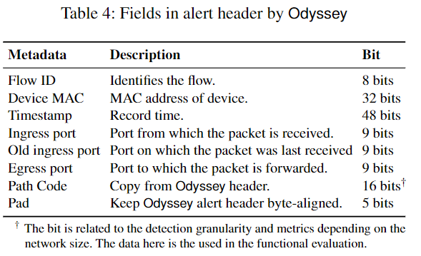
静默丢包
第三阶段发生在数据平面，路径编码，以找到黑洞和其他路由异常，而不直接查看控制平面。相反，记录实际数据平面转发路径，允许推断控制平面的变化。主要操作包括更新路径代码，所有节点的黑洞检测以及出口节点的信息报告。
添加：Len位
着重描述如何截断报文，并将原长度添入信息
当检测到黑洞时，任何节点都会上传警报包。左表描述了警报头的组成部分。Flow id复制，随后，记录设备的 MAC 地址和时间戳，以提供事件的上下文。此外，端口提供了路径的洞察。如果出现警报，原始数据包将被克隆，随后在克隆的数据包中插入报告头。然后，克隆的数据包被截断以去除原始负载，最后上传到分析器进行进一步调查。
同时，当数据包到达出口节点时，上传 报告包。 INT报告包从出口节点上传，当数据包到达时。右表描述了报告头的组成部分。头部包括额外的位，称为填充位，以确保字节对齐。重要的是要提到，当网络规模达到需要增加字段位数时，填充变得必要。

